Slide 1
Приоритетные направления образования обучающихся с ОВЗ и инвалидностью в Пермском крае
Каткова Ирина Геннадьевна, заведующий сектором по работе с детьми с ограниченными возможностями здоровья отдела общего образования управления общего, дополнительного образования и воспитания Министерства образования и науки Пермского края

Slide 2
Приоритетные направления
Региональный проект «Современная школа»
Грант «Поддержка семей, имеющих детей»
Программа «Дистанционное обучение детей-инвалидов на дому»
Региональный проект «Учим.Знаем»
Создание «Ресурсных классов»
Службы ранней помощи
Приобретение оборудования для реализации ФГОС НОО обучающихся с ОВЗ, ФГОС обучающихся с УО (ИН); спецоборудования для логопеда, дефектолога.
Повышение квалификации педагогов, работающих с детьми с ОВЗ
Создание «Доступной среды»

Slide 3
Статистика, 2020г.
33 561
(ОВЗ, в т.ч. с инвалидностью)
24 430
в системе школьного образования
10 369
в инклюзивных классах
9 466
в отдельных организациях для обучающихся с ОВЗ
9 131
в системе дошкольного образования
4 595
В отдельных классах для обучающихся с ОВЗ
В ДОУ ПК:
287 групп компенсирующей направленности
1165 групп комбинированной– направленности
ОВЗ с инвалидностью – 7 255
Из них:
Дтей шк.возраста – 6113
детей дошк. возраста - 1172

Slide 4
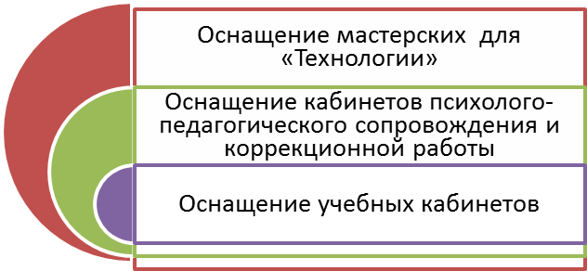
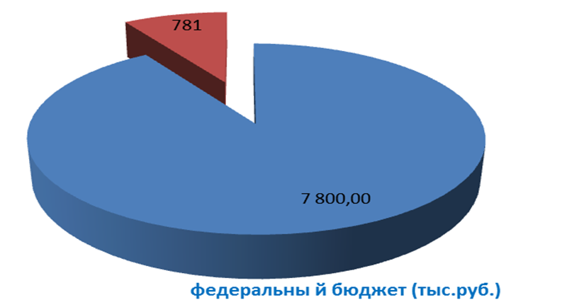
Региональный проект «Современная школа» федерального проекта «Современная школа» национального проекта «Образование»
Мероприятие: «Обновление материально-технической базы в организациях, осуществляющих образовательную деятельность исключительно по адаптированным программам»
2019- 2024г.г.
25 отдельных образовательных организаций Пермского края

Slide 5
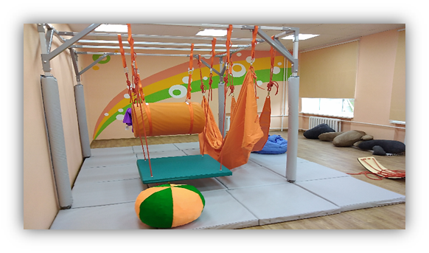
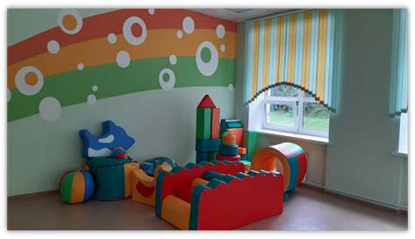
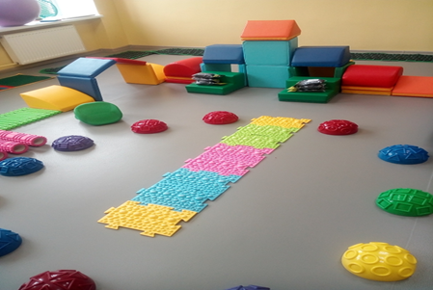
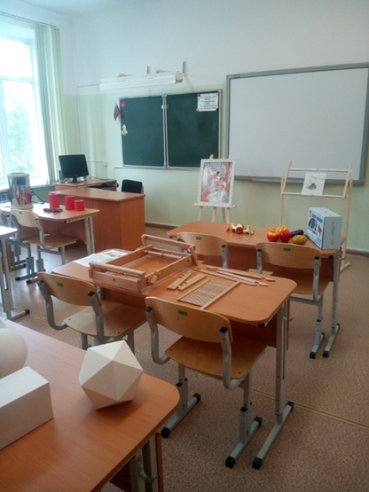

Slide 6
Национальный проект «Образование». Грант «Поддержка семей, имеющих детей»
Средства, направляемые на реализацию мероприятий проекта в 2020г.: 6 808 260,00
10 тысяч консультаций
оказание комплексной психолого-педагогической и информационно-просветительской поддержки родителям, на создание условий для раннего развития детей в возрасте до трех лет, реализацию программ психолого-педагогической, методической и консультативной помощи родителям детей, получающих дошкольное образование в семье.

Slide 7
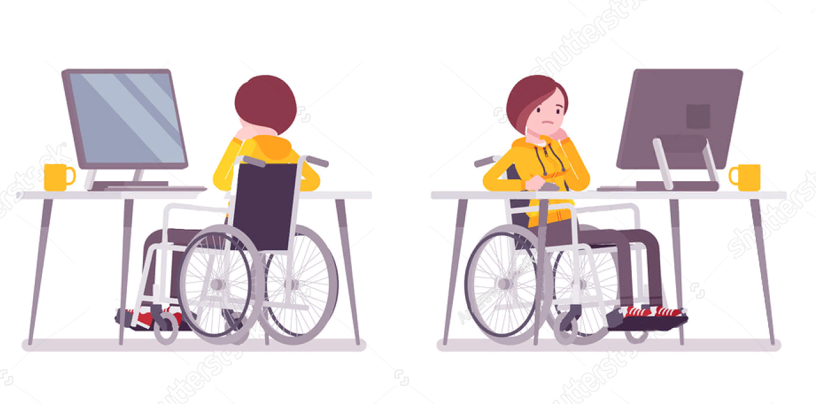
Дистанционное обучение детей-инвалидов на дому
Поставлено оборудование 153 детям-инвалидам
Обучено 153 родителя
Обучено 306 педагогов
Центр дистанционного обучения – ГКБОУ «Общеобразовательная школа-интернат Пермского края»
2020г. -
42 комплекта оборудования для ДО детей-инвалидов
Более 22 млн.руб. в год
Приобретение специализированного
компьютерного оборудования
Пуско-наладочные работы
- Обеспечение доступа к сети «Интернет»

Slide 8
Образование детей с ограниченными возможностями здоровья
2018 г.
(37,5% от общего числа)
2019 г.
Доступная среда
(41,6% от общего числа)
2020 г.
КРАЕВАЯ ДЕТСКАЯ КЛИНИЧЕСКАЯ БОЛЬНИЦА
ШКОЛА №132 Г. ПЕРМИ
60% от общего числа)
Поставка оборудования для школ, работающих с детьми с ОВЗ, в 2019 г.
Поставка оборудования для школ, работающих с детьми с ОВЗ, в 2020 г.
учебные мастерские для трудового обучения
2,5 млн. руб.
5 школ
коррекционно-развивающие кабинеты
13 млн. руб.
20 школ
учебные мастерские для трудового обучения
4,5 млн. руб.
10 школ
коррекционно-развивающие кабинеты
1,5 млн. руб.
4 школы
Notes:
Приоритетные направления работы по совершенствованию системы образования, психолого-педагогической помощи детям с ОВЗ, детям-инвалидам в Пермском крае:
- повышение доступности качественного образования для детей с ОВЗ, детей-инвалидов;
- развитие системы комплексного психолого-медико-педагогического сопровождения обучающихся с ОВЗ в условиях образовательной деятельности (включая психолого-медико-педагогическое обследование с целью выявления особых образовательных потребностей);
- создание современной материально-технической базы коррекционных школ, развитие их методического (ресурсного) потенциала, формирование сетевого образовательного партнерства коррекционных и инклюзивных школ;
- создание современной системы профориентации и профессионального обучения детей и подростков с ОВЗ для обеспечения адекватного профессионального выбора в условиях объективных ограничений видов профессиональной деятельности, последующего трудоустройства в Пермском крае и социальной адаптации;
- развитие электронных и дистанционных технологий обучения как средства расширения информационного образовательного пространства для детей с ОВЗ и детей-инвалидов;
- систематическое повышение уровня профессиональной компетентности педагогических работников в части обучения и воспитания детей с ОВЗ, детей-инвалидов.

Slide 9
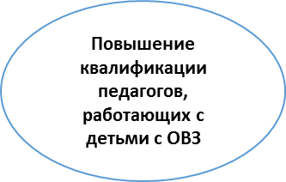
Службы ранней помощи в системе образования (СРП)
Краевая служба ранней помощи (ЦППМСП ПК)
84 отделения СРП на базе детских садов
26 лекотек при детских садах
В 6 районах (Чайковском, Чусовском, Соликамском, Карагайском, Очерском, Краснокамском) реализуются модели межведомственного взаимодействия
Направления работы служб ранней помощи
Диагностическое
Коррекционно-развивающее
Консультативное
Информационно-просветительское
Задача: Обеспечить раннее выявление отклонений и помощь родителям в развитии детей
2018г. – 620 чел.
2019г. – 232 чел.
2020г. – 260 чел.
Notes:
В 6 муниципальных районах (Чайковском, Чусовском, Соликамском, Карагайском, Очерском, Краснокамском) созданы и успешно функционируют модели межведомственного взаимодействия органов системы здравоохранения, образования и социальной защиты в части оказания услуг ранней помощи.
Выстроен алгоритм взаимодействия: на межведомственных совещаниях, в которых принимают участие представители муниципальных систем здравоохранения, социальной защиты, образования, социальные участковые, при необходимости – руководители дошкольных образовательных учреждений, в которых созданы службы ранней помощи (далее – СРП), актуализируются списки семей, нуждающихся в ранней помощи, осуществляется обмен информацией, происходит закрепление детей за службами ранней помощи по месту проживания.
В СРП, созданных на базе образовательных организаций, работают междисциплинарные команды, в которые входят врачи-педиатры, педагоги-психологи, учителя-логопеды, учителя-дефектологи и медицинские сестры и инструкторы ЛФК (при их наличии).
Разработан алгоритм деятельности СРП, состоящий из нескольких этапов:
- этап включения семьи в программу СРП (обращение семьи в СРП, первичные прием, междисциплинарная оценка развития ребенка и составление индивидуальной программы сопровождения семьи и ребенка);
- этап реализации индивидуальной программы сопровождения (индивидуальная или подгрупповая реализация программы);
- этап окончания реализации программы сопровождения (определение дальнейшего образовательного маршрута).

Slide 10
Новое в 2021г.
создание новых ресурсных центров, научно-методическое и педагогическое сопровождение уже имеющейся сети ресурсных центров (школ) для работы с детьми с ОВЗ
ГБУПК "ЦППМСП"
к 2024г.
обучение лиц старше 18 лет, находящихся в психоневрологических интернатах

Slide 11
Контактная информация
Каткова Ирина Геннадьевна, заведующий сектором по работе с детьми с ограниченными возможностями здоровья отдела общего образования управления общего, дополнительного образования и воспитания Министерства образования и науки Пермского края
Эл.почта: igkatkova@minobr.permkrai.ru
Раб.тел.: 2(342) 217 79 06
Личный: 89028037592, 89091118219 (ват сап)

